Slide 1
HINDI PROJECT
BY Avanish Murkute
Class 6th B
ROLL No. 12

Slide 2
Hindmahasagar mein chota sa Hindustan

Slide 3
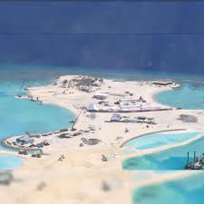
Hindmahasagar kitana choota tha?
हिंद महासागर 70,560,000 किमी 2 (27,240,000 वर्ग मील) में फैला है, जिसमें लाल सागर और फारस की खाड़ी शामिल है लेकिन दक्षिणी महासागर को छोड़कर, या दुनिया के महासागरों का 19.5% है; इसका आयतन 264,000,000 किमी 3 (63,000,000 घन मील) या दुनिया के महासागरों के आयतन का 19.8% है; इसकी औसत गहराई 3,741 मीटर (12,274 फीट)

Slide 4
दो क्षेत्र हैं जिन्हें ऐतिहासिक रूप से हिंद महासागर में सबसे गहरा बिंदु माना जाता है; जावा (सुंडा) ट्रेंच और डायमेंटिना फ्रैक्चर ज़ोन (उदाहरण के लिए कोप एट अल., 2009 , कोप एट अल., 2013 ; IHO-IOC GEBCO गजेटियर)।

Slide 5
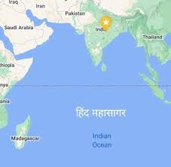
रभारत का सबसे बड़ा समुद्र कौन सा है?
अब सागर का सतही क्षेत्रफल लगभग 3,862,000 किमी 2 (1,491,130 वर्ग मील) है। समुद्र की अधिकतम चौड़ाई लगभग 2,400 किमी (1,490 मील) है, और इसकी अधिकतम गहराई 5,395 मीटर (17,700 फीट) है।

Slide 6
भारत में कुल कितने समुद्र हैं?
भारत के एक ओर हिमालय तो तीन और समुद्र है। भारत तीन ओर से समुद्र से घिरा है और जिसके 13 राज्यों की सीमा से समुद्र लगा हुआ है। निम्न प्रमुख समुद्र तटों से समुद्र को निहारना बहुत ही रोमांचक अनुभव होता है।

Slide 7
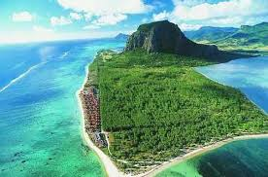
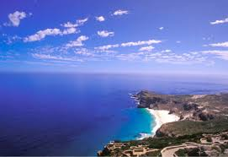

Slide 8


